Slide 1
網頁導向技術與網頁狀態管理
黃謙順編著

Slide 2
網頁傳遞技術
網頁間的切換移轉技術主要分為兩大類： Client端的頁面切換類型和 Server端的頁面切換類型。
Client端的網頁切換移轉技術，完全是在Client端進行，不必提交回伺服器處理，直接在前端就能進行網頁的切換移轉，常見的程式指令有： Location.href、Window.navigate()、Window.open()與<a href=""></a>四種。
Server端的網頁切換移轉技術，是依賴後端伺服器的指令來處理，通常由ASP.NET控制項所引發，進而將Request提交回伺服端，再由伺服端產生網頁切換移轉的指令，常見的程式指令有： Response.Redirect()、Server.Transfer()與跨網頁公佈（Cross-Page Posting）三種。

Slide 3
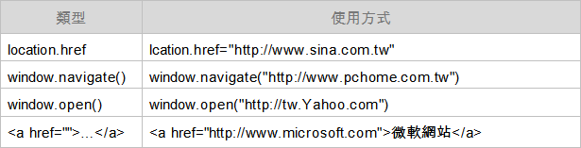
Client端的頁面切換類型
<input id="btnLocation" onclick="location.href='http://www.sina.com.tw'" type="button" value="location.href" />
<input id="btnNavigate" onclick="window.navigate('http://www.pchome.com.tw')" type="button" value="window.navigate" />
<input id="btnOpen" onclick="window.open('http://tw.yahoo.com')" type="button" value="window.open" />
<a href="http://www.microsoft.com">微軟網站</a>

Slide 4
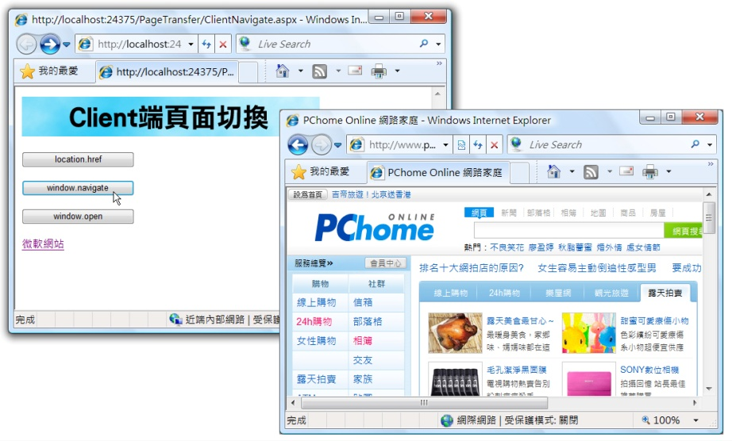
參考ClientNavigate.aspx

Slide 5
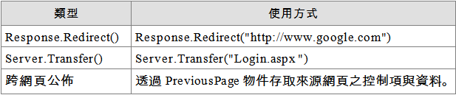
Server端的頁面切換類型
通常是由使用者點選伺服端的控制項後，由Server端產生網頁切換移轉的指令，常見的有下表三種方式。
注意：
Server.Transfer()不可跨不同網站。
跨網頁技術通常配合使用按鈕的PostBackURL屬性，當然亦可用Response與Server物件。

Slide 6
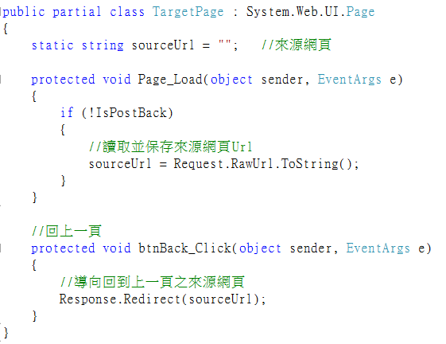
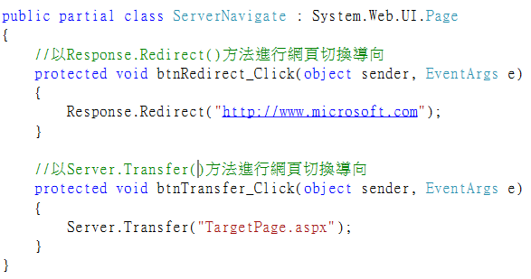
TargetPage.aspx
ServerNavigate.aspx

Slide 7
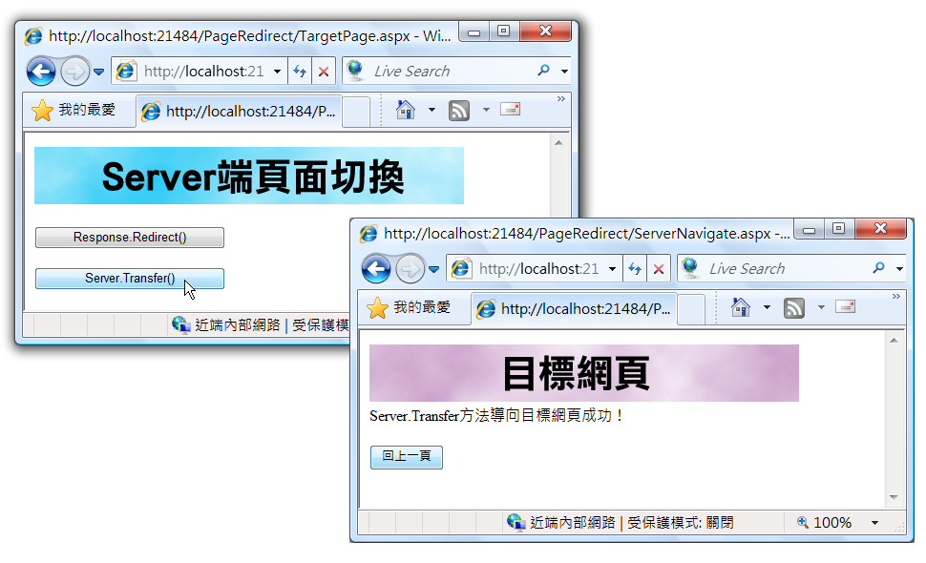
參考ServerNavigate.aspx

Slide 8
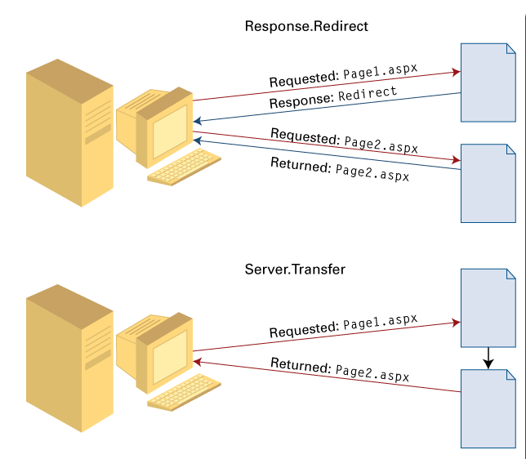
Response.Redirect與Server.Transfer差異
Response.Redirect會由Client送出兩次的Request，Server.Transfer則是一次

Slide 9
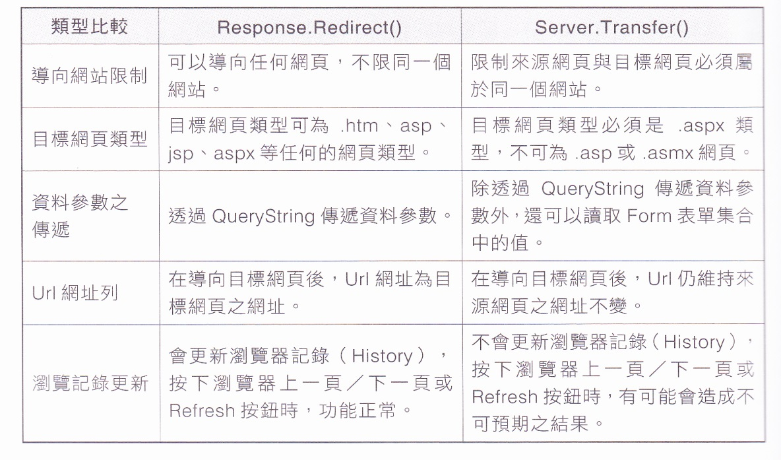
Response.Redirect與Server.Transfer差異

Slide 10
HTML表單傳遞方式
HTML表單可透過兩種方式將資料傳送至伺服器程式：Get和Post。若要資料傳送須先設定<form>表單標籤的method和action屬性。
<form method=get|post action=ASP.NET程式名稱>
Get方法：使用Get方法時，在瀏覽器的網址列會顯示所傳送的網址和資料内容。伺服器程式可使用Request物件的QueryString方法來讀取傳送的元件內容。
Request.QueryString[“表單元件名稱”];
Post方法：使用Post方法時，在瀏覽器的網址列不會顯示所傳送的資料内容。伺服器程式可使用Request物件的Form方法來讀取傳送的元件內容。
Request.Form[“表單元件名稱”];
若伺服器程式無法確認呼叫的程式是使用哪一種方法時，可直接使用Request命令。
Request[“表單元件名稱”];

Slide 11
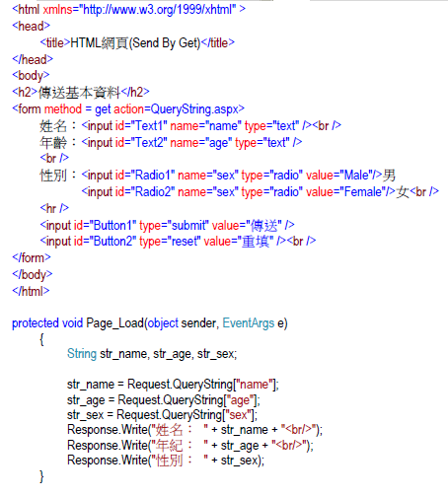
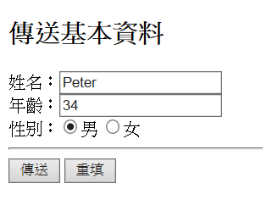
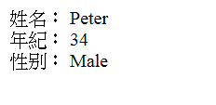
HTML sent by GET
HTMLGet.htm
QueryString.aspx

Slide 12
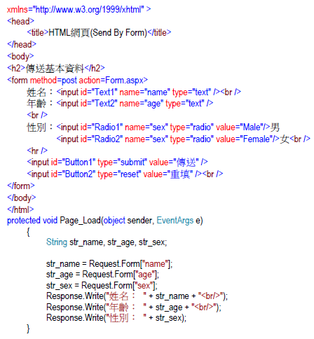
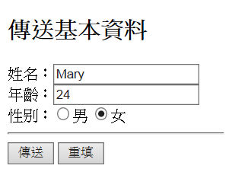
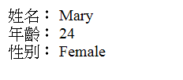
HTML sent by POST
HTMLPost.htm
Form.aspx

Slide 13
ASP.NET Web表單傳遞方式
ASP.NET程式間來傳送資料的四種方式：
使用Response或Server物件：使用Response.Redirect或Server.Transfer方法來切換到另一個ASP.NET網頁。主要差異在使用 Response.Redirect時網址與資料會顯示在瀏覽器的網址列；使用Server.Transfer則不會改變網址列內容。另外，兩種方法皆可將欲傳送的資料以參數方式傳送。
Response.Redirect(“ASP.NET程式名稱?參數1=” + 值1 + ” &參數2=” + 值2…)
Server.Transfer (“ASP.NET程式名稱?參數1=” + 值1 + ” &參數2=” + 值2 …)
在另一端，接受資料的ASP.NET網頁則可使用QueryString屬性來讀取所傳送的參數內容。

Slide 14
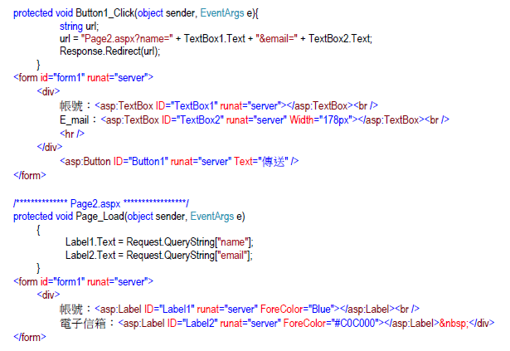
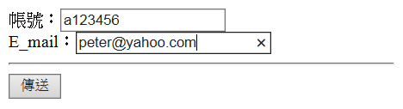

Response.Redirect
ResponseRedirect.aspx
Page2.aspx

Slide 15
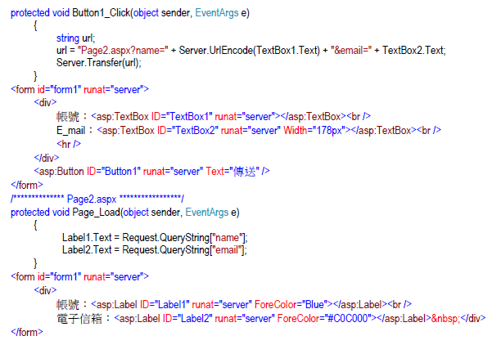
ServerTransfer.aspx
用於主要傳url參數時 避免特殊字元產生錯誤，例如&字元。
Page2.aspx

Slide 16
ASP.NET Web表單傳遞方式(續)
使用PostBackURL屬性：此種方法可傳送整個表單資料，在傳送端ASP.NET網頁無須寫伺服端程式，只須透過按鈕的PostBackURL屬性來設定「欲連結的網頁名稱」即可。接受端的ASP.NET網頁則可使用Request物件的Form方法或PreviousPage物件的FindControl方法來讀取傳送的元件內容
使用Session變數：將欲傳送的資料儲存在Session變數中，再由另一個網頁來存取。過多的Session變數會增加伺服器負擔，所以資料讀取後，建議將不需要的變數刪除。

Slide 17
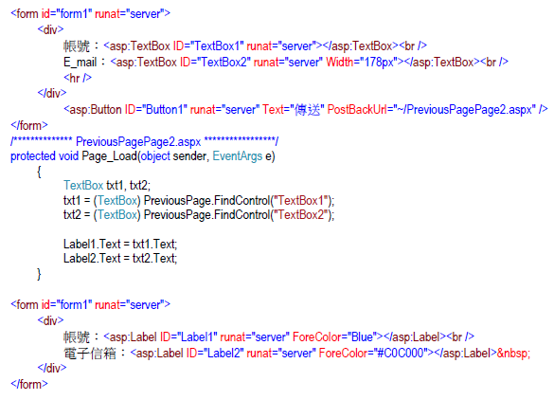
PostbackUrl_PreviousPage
PostBackUrlPreviousPage.aspx
PreviousPagePage2.aspx
請參考最新範例

Slide 18
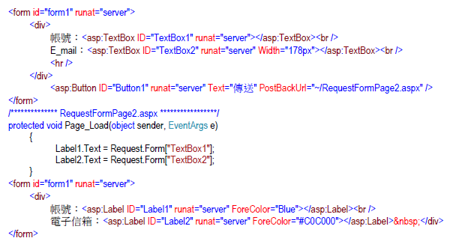
PostbackUrl_RequestForm
PostBackUrlRequestForm.aspx
RequestFormPage2.aspx

Slide 19
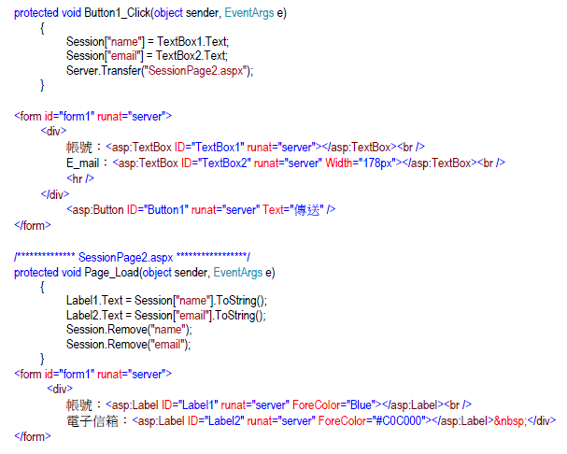
Session變數
SessionVariable.aspx
SessionPage2.aspx

Slide 20
網頁的狀態
一個網頁從開始執行到下載， 其生命其實在伺服器送出後便已經結束。HTTP 通訊協定沒有設計保存連線狀態的能力(Stateless Connection)，所以伺服器無法得知瀏覽端有哪些使用者正在瀏覽與其狀態。當連結至其他ASP.NET網頁時，使用者的狀態不會自動傳給下一頁。
ASP.NET提供了一些豐富的物件以資料共用的方式來傳遞資料。我們將此狀態管理分為「用戶端」與「伺服器端」狀態管理。
用戶端狀態管理：將狀態資訊存在瀏覽器或使用者端電腦。其特性為安全性較低、容許較小、伺服器的效能較高。
伺服器端狀態管理：將狀態資訊存在伺服器端。其特性為安全性高但使用較多伺服器端資源。

Slide 21
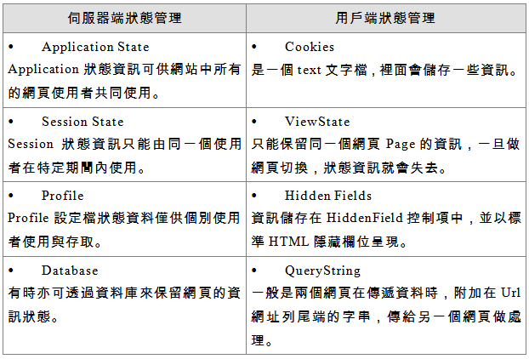
狀態管理技術

Slide 22
ViewState
ViewState是ASP.NET用來在同一網頁的前後連線間保留狀態的方法。ASP.NET Web 網頁架構預設會使用這個方法保留來回存取之間網頁和控制項的值。當呈現網頁的 HTML 時，網頁的目前狀態和回傳期間需要保留的值都會序列化為檢視狀態隱藏欄位中 Base64 編碼的字串和輸出。我們查看網頁的原始碼可看到隱藏欄位的標籤。
<input type="hidden" name="__VIEWSTATE" id="__VIEWSTATE" value="/wEPDwULLTExNTc2NTI3OTlkZNq6uY9J0Rf48UA3GisWocCSIp7K" />
如果想將程式內部的資料儲存於ViewState,可透過網頁的 ViewState 屬性, 語法如下：
ViewState[“變數名稱”] = 變數值; 或
ViewState.Add(“變數名稱”, 變數值);
如果想要移除ViewState中的名稱，可透過下列方法：
ViewState.Remove(“變數名稱”);

Slide 23
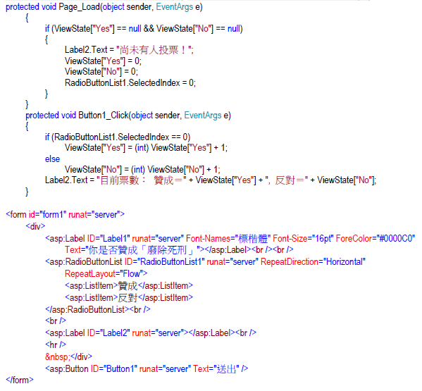
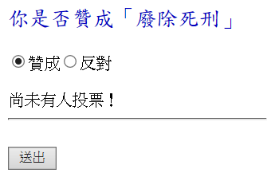
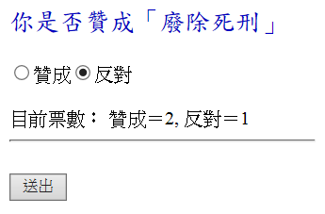
ViewState範例

Slide 24
Cookie
Cookie是在Web伺服器和瀏覽器之間，伴隨要求和網頁傳送的一小段文字。
Cookie包含 Web 應用程式能夠在使用者造訪網站時讀取的資訊。
例如，如果使用者要求網站的網頁，應用程式除了傳送網頁以外，也會傳送包含日期和時間的Cookie。
當使用者的瀏覽器取得網頁時，瀏覽器也會取得儲存在使用者硬碟資料夾中的Cookie。
如果使用者稍後再次要求網站的網頁，當使用者輸入URL時，瀏覽器會在硬碟中尋找與URL關聯的Cookie。如果Cookie存在，瀏覽器會將 Cookie跟網頁要求一起傳送到您的網站。然後您的應用程式可以判斷使用者上次造訪網站的日期和時間。您可以使用這項資訊對使用者顯示訊息或檢查過期日。

Slide 25
Cookie(續)
因為Cookie儲存在用戶端電腦上，只要使用者不將之刪除，資料即可保留一段時間，不會因為關閉瀏覽器而消失，而且多個網頁之間也可以共享資料。
使用Cookie注意事項：
大部分瀏覽器支援最多4096位元組的Cookie。因為這項容量大小限制，所以Cookie最好用來儲存少量的資料，或最好儲存像是使用者ID的識別項。
瀏覽器也會強制限制在使用者電腦上能夠儲存的網站Cookie數量。大部分的瀏覽器只允許每個網站儲存20個Cookie。如果您嘗試儲存更多，就會捨棄最舊的Cookie。
Cookie是以純文字的方式儲存與傳送，所以可能會被檢視、攔截或是竄改，故重要或機密資料 (例如使用者密碼)請勿存放於 Cookie中。

Slide 26
Cookie(續)
不同瀏覽器在不同作業系統是使用不同位置來儲存Cookies。
例如IE在Windows 7 下它是儲存在「Cookies」資料夾中。
瀏覽器負責管理使用者系統上的Cookie。伺服器透過Response 連線送出Cookie請用戶端儲存；而用戶端則透過Request連線傳回Cookie。當建立Cookie 時，可指定 Name 和 Value。
建立Cookies宣告的基本語法：
//設定UserName的Cookie值,加入Cookies集合
Response.Cookies[“UserName"].Value="Patrick";
//設定Cookie逾時作廢時間為1天
Response.Cookies[“UserName"].Expires = DateTime.Now.AddDays(1);
讀取Cookies的基本語法：
//讀取UserName的Cookie的值
Request.Cookies[“UserName"].Value;
刪除Cookies的基本語法：
//刪除UserName的Cookie
Response.Cookies[“UserName"].Expires = DateTime.Now.AddDays(-1);
C:\Users\username\AppData\Roaming\Microsoft\Windows\Cookies

Slide 27
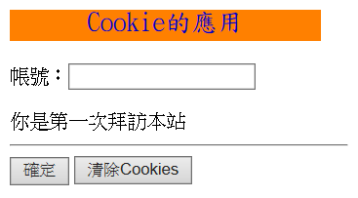
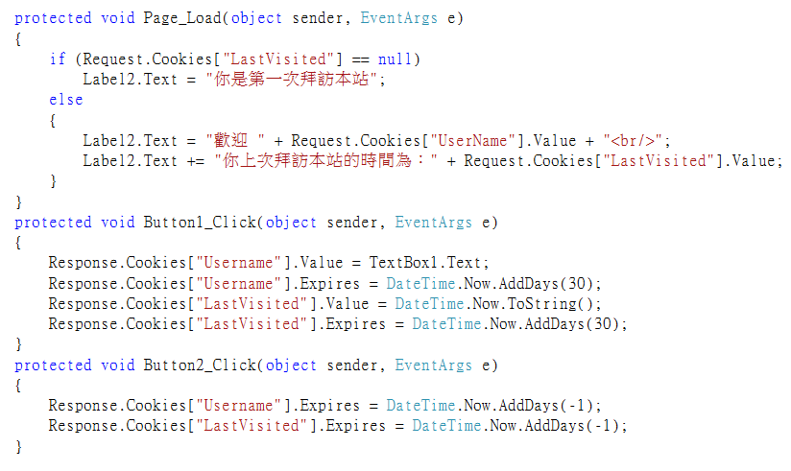
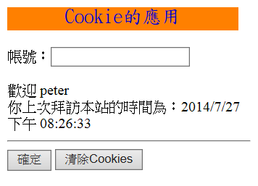
Cookie 範例
Cookie.aspx

Slide 28
伺服器端狀態管理
Application應用程式狀態管理
當任何使用者的第一個要求進入某一個網站時，ASP.NET會為該網站建立一個 Application 物件。此物件會一直保留在伺服器中，ASP.NET應用程式都可存取此Application 物件。其存留週期開始於第一個使用者的第一個連線，結束於網頁伺服器關閉或是重新啟動。
因為Application物件內的資料是儲存在伺服器上，所以不像 Cookie 可能被使用者檢視或是竄改，但是因為在所有連線中，程式存取的都是同一個Application 物件，所以Application 物件只適合存放所有使用者共用的全域變數與資料，不應該放置隱密性或具差異性的使用者資料。
Application 儲存資料的方式如下：
Application[“變數名稱”] = 變數值;

Slide 29
Application應用程式狀態管理
為了防止同時存取的情況發生，我們可使用 Lock 和 UnLock 方法，來防止其他工作階段在本機工作階段尚未變更兩個應用程式變數的值之前變更它們。例如：
Application.Lock();
Application["MyCode"] = 21;
Application["MyCount"] = Application["MyCount"] + 1;
Application.UnLock();
當網站關閉或當機後Application變數的資料會重新設定，我們可在Global.asax的Application_End程序內將資料儲存於檔案，然後在Application_Start程序內從檔案將資料讀出。

Slide 30
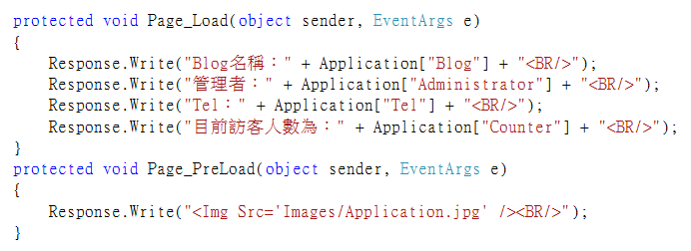
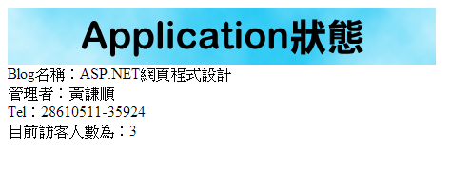
ApplicationState.aspx

Slide 31
Session工作階段狀態管理
Session工作階段狀態管理
一個 Session代表使用者開啟瀏覽器連線網站, 一直到關閉瀏覽器為止的工作期間。與Application物件不同的是Application物件記錄所有使用者的共同變數；而Session物件則記錄的是個別使用者的專屬變數。
當使用者開啓一個瀏覽器視窗，就會有獨立的Session狀態，不會因為其他使用者改變了Session狀態資料，進而使全體使用者的Session也受到影響，簡單地說，每個使用者有各自的Session，各管各的，互不相干。
Session["Name"] = txtName.Text;
Session["Tel"] = txtTel.Text;

Slide 32
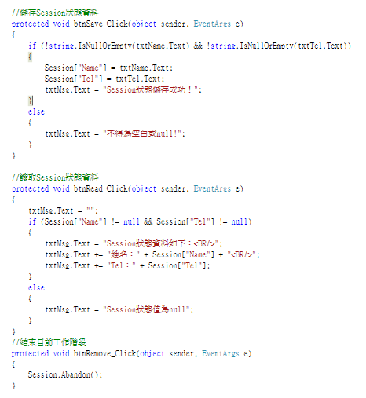
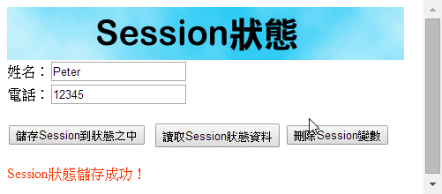
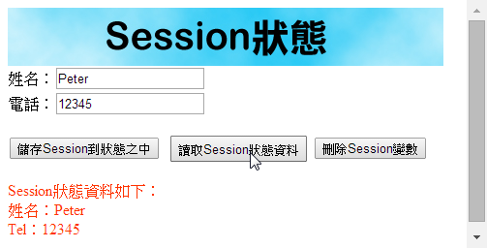
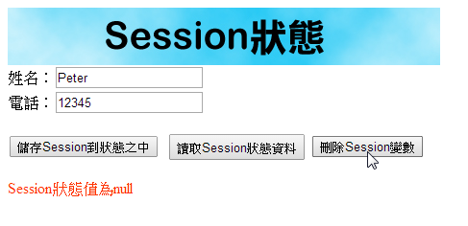
SessionState.aspx

